Slide 1
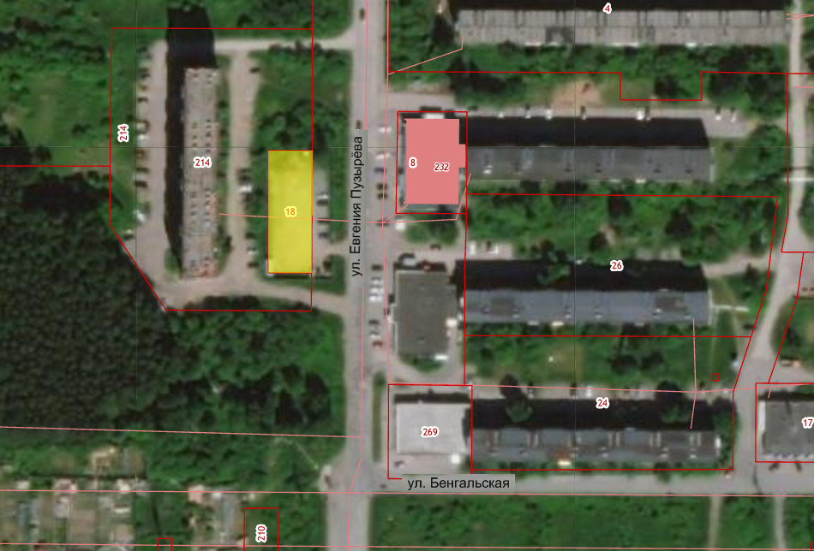
Земельный участок по адресу: г. Пермь, Орджоникидзевский район, ул. Евгения Пузырева (восточнее дома по ул. Евгения Пузырева, 14)
Кадастровый номер участка – 59:01:3510211:18
Площадь земельного участка – 720 кв.м.
Форма собственности – государственная собственность не разграничена;
Площадка расположена в микрорайоне Пролетарский Дзержинского района;
Окружение площадки – земельный участок расположен в районе с развитой инфраструктурой, в близости магазины «Магнит», «Пятерочка», «Куединский мясокомбинат», «Красное&Белое».
Градостроительный регламент –
Вид разрешенного использования – для размещения круглосуточной автостоянки;
Транспортная доступность – остановка общественного транспорта «Мозырьская» - 1 км, №№ автобусов 22,32,58, до остановки электропоезда «Голованово» - 1,5 км.

